Slide 1
Comité de Inversiones
Sesión Número 039
Octubre 2017

Slide 2
Orden del día
Comité de Inversiones
Sesión número 039
Octubre 2017
Resumen
Informe y estrategia del FANVIT
Propuesta de ratificación de inversión CKD Ainda
Informe sobre límites de contrapartes, emisoras y ETF´s
Informe de la estrategia de cobertura cambiaria FANVIT
Informe sobre el entorno económico
Informe y estrategia del FINVIT

Slide 3
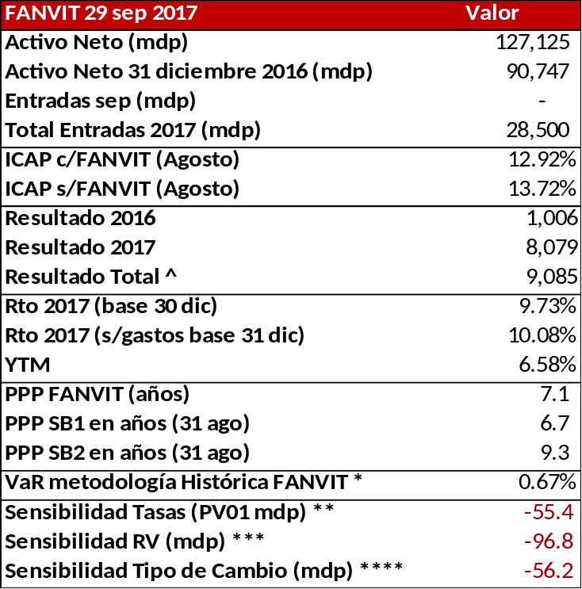
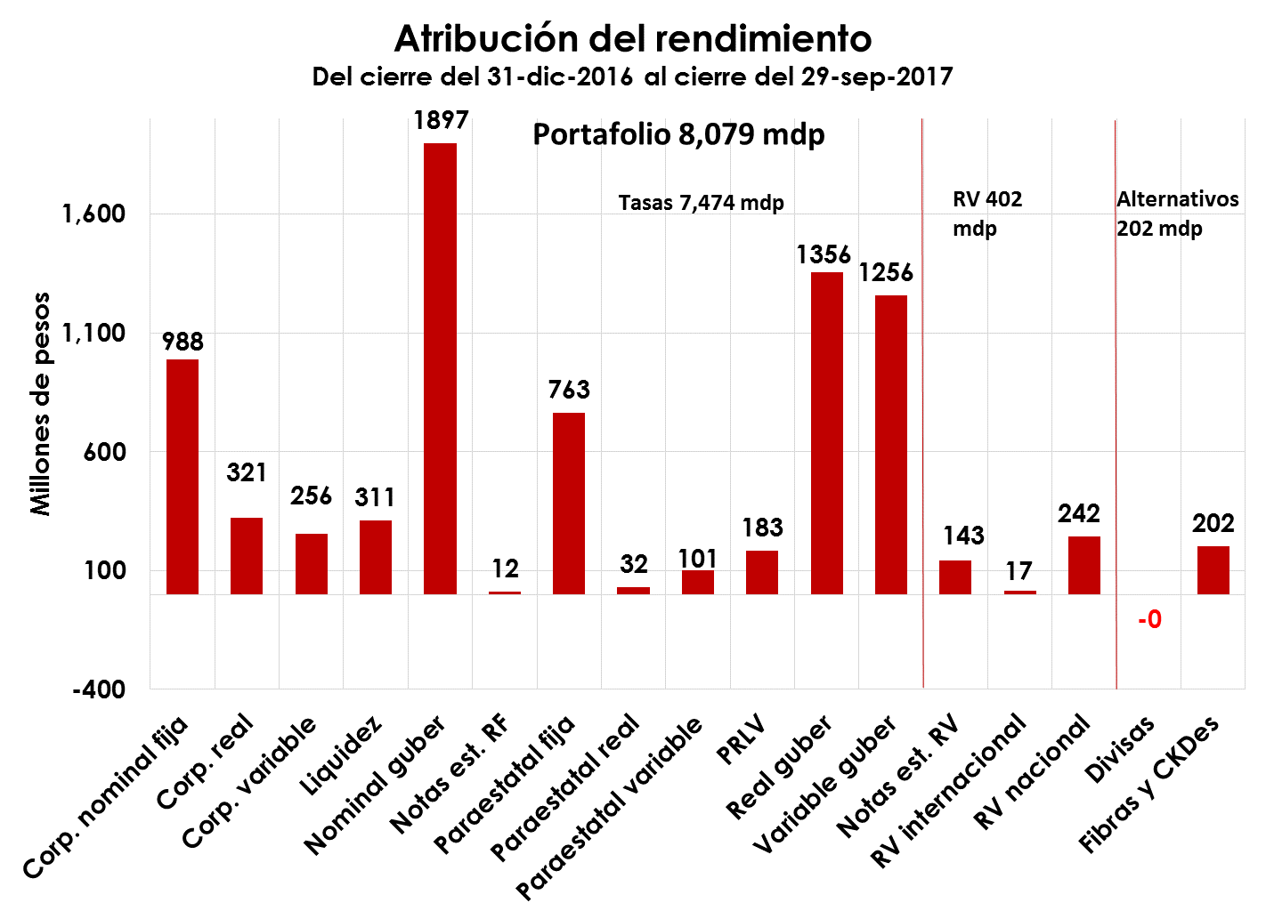
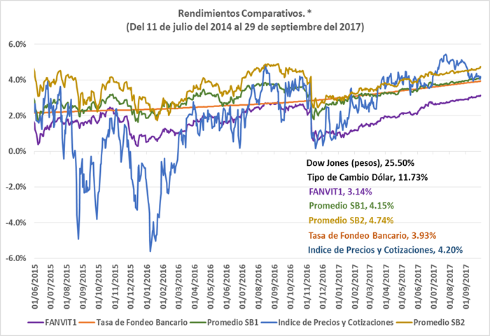
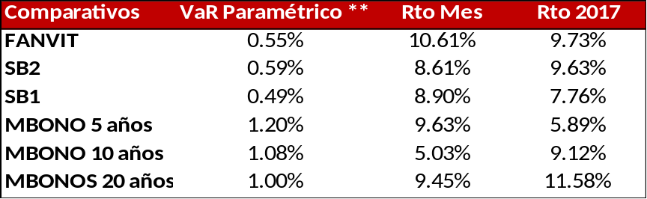
Resultado FANVIT al 29 de septiembre de 2017
Calculado del 31 dic 2016 al 29 de septiembre del 2017 con base en el “valor del portafolio”.
El VaR histórico es a horizonte de 1 día con el 99% de confianza ** Sensibilidad por aumento de 1pb en tasas (PV01). *** Sensibilidad por disminución de 1% en Renta Variable (RV). **** Sensibilidad por disminución de 1% en el dólar.
^ Resultado proporcionado por el área de Riesgos.
La atribución al rendimiento es bruto, por lo tanto a los activos netos se le suman los gastos no equiparables, cupones pendientes y compras/ventas por liquidar que equivalen a 200 mdp.
El resultado podría variar no más del 1% por redondeos.
Fecha: 29 de septiembre 2017. * Suma de Activos Netos de las Siefores al 31 de agosto.
** VaR Paramétrico al 99% de confianza horizonte a un día.
* Rendimiento anualizado. Suponemos el rendimiento del FANVIT (con gastos) si hubiera invertido únicamente en los activos graficados

Slide 4
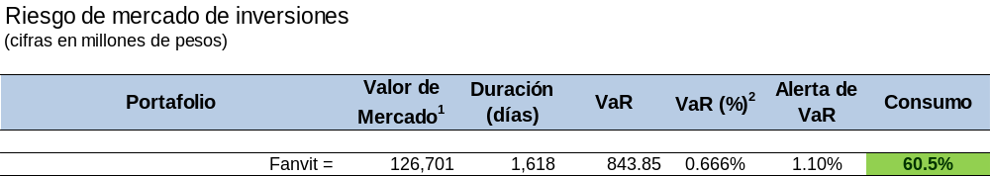
Riesgo de Mercado
Septiembre 2017 – Coordinación General de Riesgos
Al cierre de septiembre 2017 el VaR de Fanvit fue de 843 millones de pesos que representa un 0.70% del valor de mercado.
La evolución del VaR y Valor de Mercado se muestra a continuación.
Valor de Mercado teórico.
Valor en Riesgo de mercado bajo un modelo de simulación histórica con una ventana de 250 días y 99% de confianza; el horizonte de inversión es de 1 día.
4

Slide 5
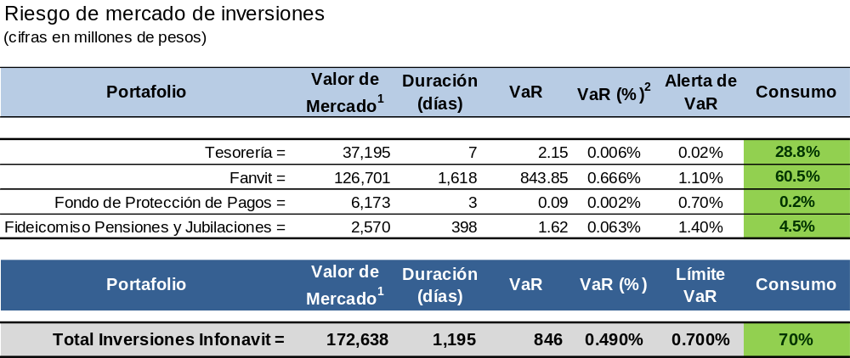
Riesgo de Mercado
Septiembre 2017 – Coordinación General de Riesgos
Valor de Mercado teórico.
Valor en Riesgo (VaR) de mercado bajo un modelo de simulación histórica con una ventana histórica de 250 días y 99% de confianza; el horizonte de inversión es de 1 día.

Slide 6
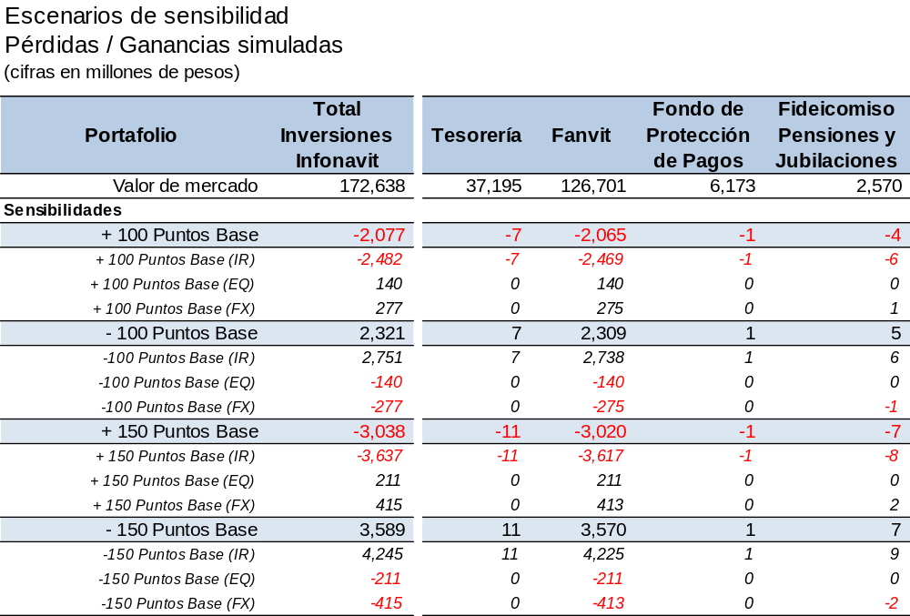
Riesgo de Mercado
Septiembre 2017 – Coordinación General de Riesgos
Sensibilidades, se simulan movimientos en los factores de riesgo (curvas de valuación, precios, tipos de cambio), los resultados mostrados son pérdidas/ganancias simuladas ante dichos escenarios.

Slide 7
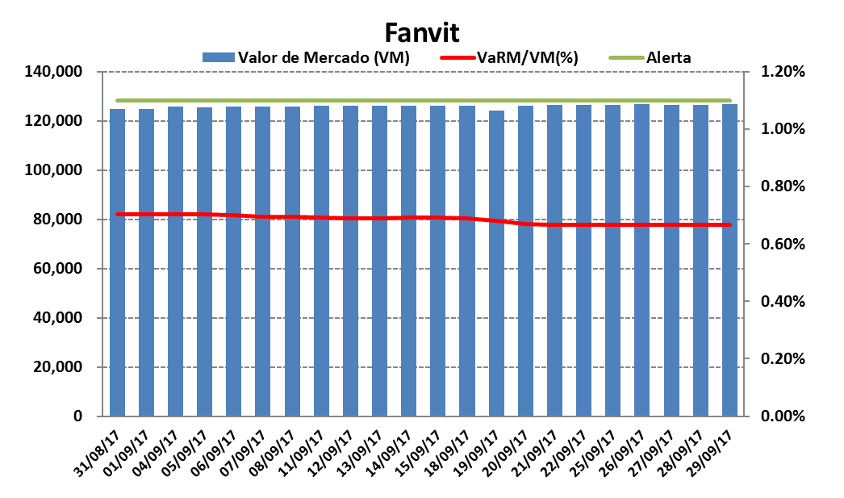
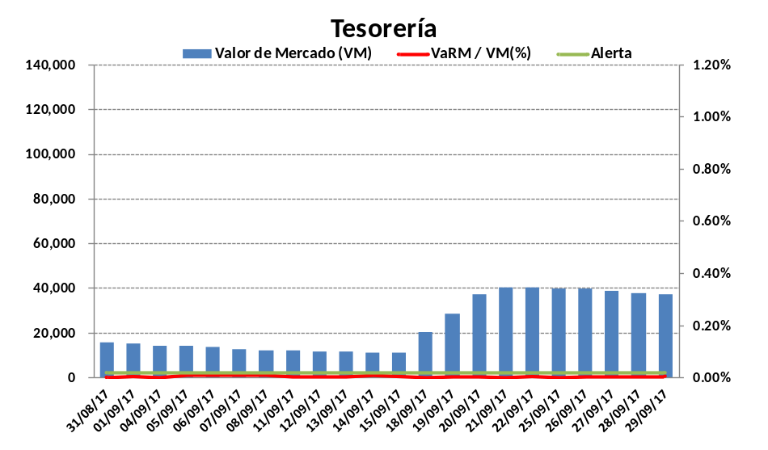
Riesgo de Mercado evolución por portafolio
Septiembre 2017 – Coordinación General de Riesgos
Las gráficas corresponden a la evolución del valor de mercado y el VaR de cada portafolio, en el mes de septiembre destaca:
Fanvit: valor de mercado constante, promediando en el mes 126,016 mdp y un consumo de VaR estable.
Tesorería: riesgo de mercado acotado y incremento en el valor de mercado debido a la recaudación bimestral.
En ambos casos, el consumo de VaR se mantuvo dentro de las correspondientes alertas aprobadas.

Slide 8
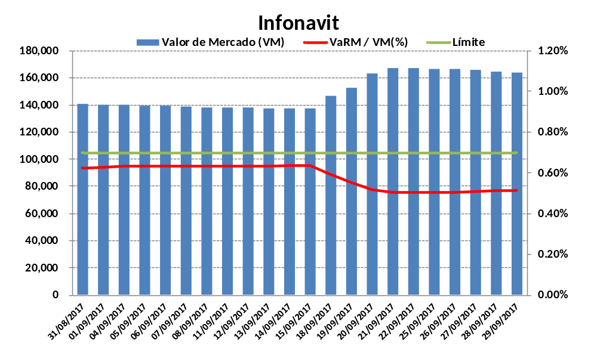
Riesgo de Mercado evolución global
Septiembre 2017 – Coordinación General de Riesgos
En lo que respecta al portafolio Infonavit (Fanvit + Tesorería), durante el mes de septiembre se observa un incremento en el valor de mercado principalmente por la recaudación bimestral; el decremento mostrado en el VaR obedece al incremento de liquidez en la Tesorería.
El consumo de VaR del portafolio global durante el mes se mantuvo dentro del límite global aprobado que es de 0.70%.

Slide 9
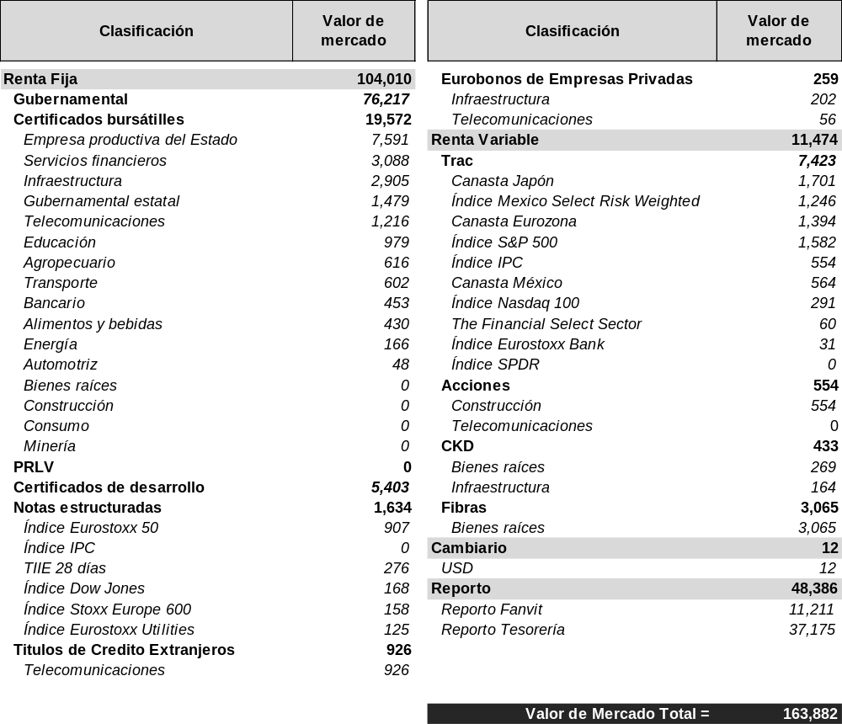
Riesgo de contraparte Infonavit composición del portafolio
Septiembre 2017 – Coordinación General de Riesgos
El detalle de las inversiones realizadas al cierre de septiembre es el siguiente:
Cifras en millones de pesos
Cifras de Valor de Mercado de VALMER
Notes:
Valor de Mercado
El valor total del portafolio FANVIT es de 50,056 MDP
En la información que se reporte de FANVIT solo se esta tomando en cuenta el mercado Deuda , las demás operaciones se describen a continuación, con un monto total de 4,927 MDP
FIBRAMQ 397
FIBRAPL 225
CF TERRA 32
IVV 55
1I HEZU 157
1I HEWJ 21
1 GICSA 111
JE AMX 802
VECTPA M 192
VECTSIC M 258
MXPUSD FIX 107
SCOT-RV 48
SX7EEX 23
2 REDC933 204
2 AMXL771 58
1B NAFTRAC 30
J BSAN 1,697
J BACOMER 323
JE TLEVISA 185
SITES 2
Total 4,927
El valor total del portafolio de Tesorería es de 28,522 MDP

Slide 10
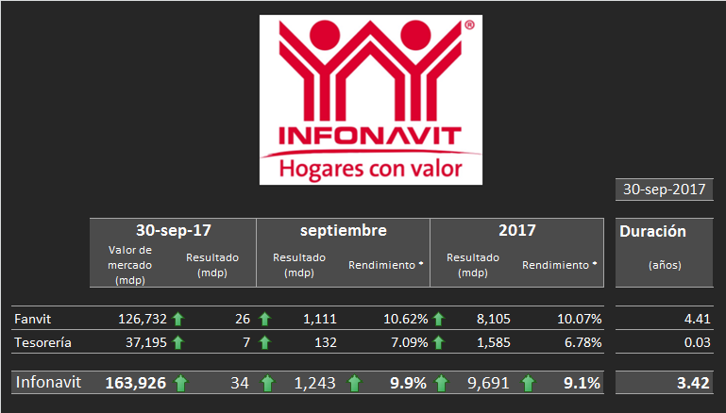
Resultado de gestión consolidado
Septiembre 2017 – Coordinación General de Riesgos
El resultado consolidado al cierre de septiembre de las inversiones calculado por la CGR fue de 9,691 mdp.
* TWRR: Tasa de rendimiento ponderada por tiempo (Time weighted rate of return)

Slide 11
Composición del resultado de gestión Fanvit
3er trimestre 2017 – Coordinación General de Riesgos
De los 8,105 mdp de resultado de gestión acumulados al 3er trimestre 2017 destacan:
1,780 mdp que son atribuibles a la intermediación, es decir, compra/venta de instrumentos, así como la ganancia en valuación ante la baja en las curvas de interés.
3,980 mdp al cobro de cupones y 1,912 al cobro de amortizaciones.
Cifras en millones de pesos

Slide 12
Resultado de gestión consolidado (detalle)
Septiembre 2017 – Coordinación General de Riesgos
1.- Fanvit
Resultado en el mes de septiembre de +1,111 mdp, en el tercer trimestre resultado de +2,678 mdp; resultado acumulado en el año de +8,105 mdp que representa una TWRR de 10.07% en 2017.
El resumen en el trimestre es el siguiente:
Bonos gubernamentales, resultado de +1,471 mdp
resultado por el cobro de cupones de bonos revisables principalmente (+764 mdp), plusvalía por valuación e intermediación (+707 mdp).
Bonos corporativos, resultado de +286 mdp
resultado por el cobro de cupones(+236mdp) y amortizaciones de principal.
Renta variable, plusvalía de +300 mdp entre valuación y dividendos
Bonos de empresas productivas del estado (PEMEX y CFE), resultado de +216 mdp
resultado por amortizaciones y cobro de cupones.
Notas Estructuradas, resultado de +65 mdp
Fibras, resultado de +119 mdp
plusvalía por valuación y cobro de dividendos por (+44 mdp).
PRLV’s, resultado de +48 mdp
Reportos, resultado de +168 mdp
CKD’s, resultado de +7 mdp
plusvalía por incremento de valor de mercado.
2.- Tesorería
Resultado en el mes de septiembre de +132 mdp, con lo anterior, el resultado acumulado al tercer trimestre es de +1,585 mdp que representa una TWRR de 6.78% en 2017.
Resultado producto del cobro y devengo de primas asociadas a inversiones en reportos.
El resultado de las inversiones contribuyen al resultado anual del Instituto en 9,691 mdp (TWRR de 9.1%)

Slide 13
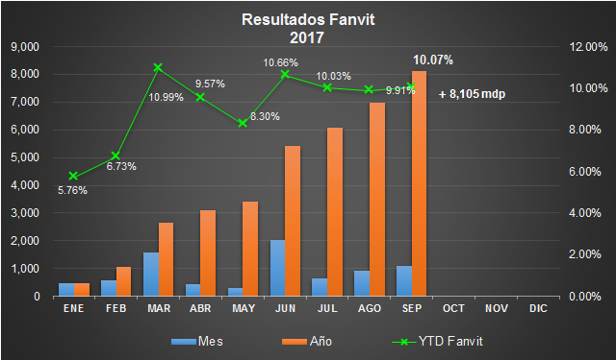
Resultado de gestión Fanvit acumulado
Septiembre 2017 – Coordinación General de Riesgos
El resultado acumulado del portafolio en septiembre del 2017 fue de 8,105 mdp que representa una tasa de rendimiento anualizada de 10.07%.

Slide 14
Informe y estrategia del FANVIT
Composición del FANVIT
Octubre 2017

Slide 15
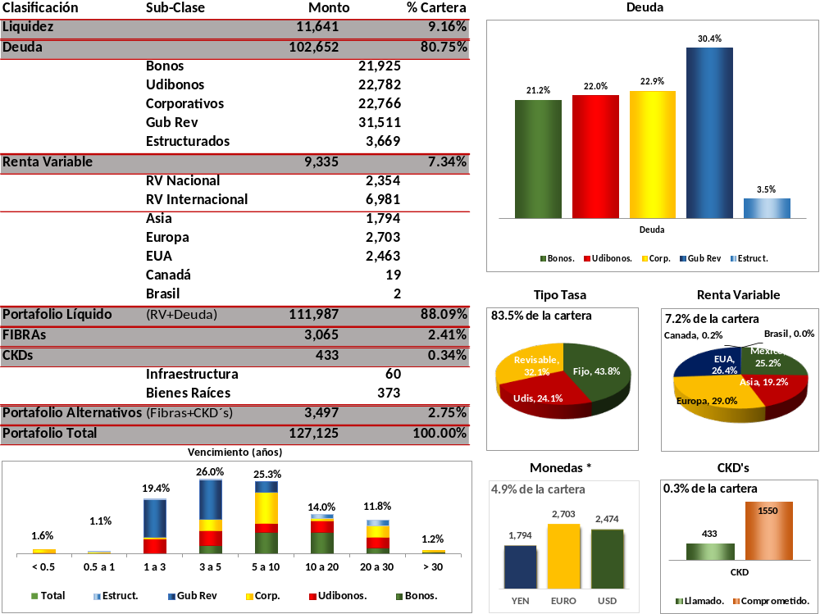
Cartera FANVIT al 29 de septiembre de 2017
* En monedas se está contabilizando “Renta Variable en Divisas” más la chequera en dólares. La suma de los porcentajes será superior al 100%
Fuente: Elaborado por la Gerencia Sr. de Coordinación de Inversiones del Infonavit con datos al 29 de septiembre de 2017.

Slide 16
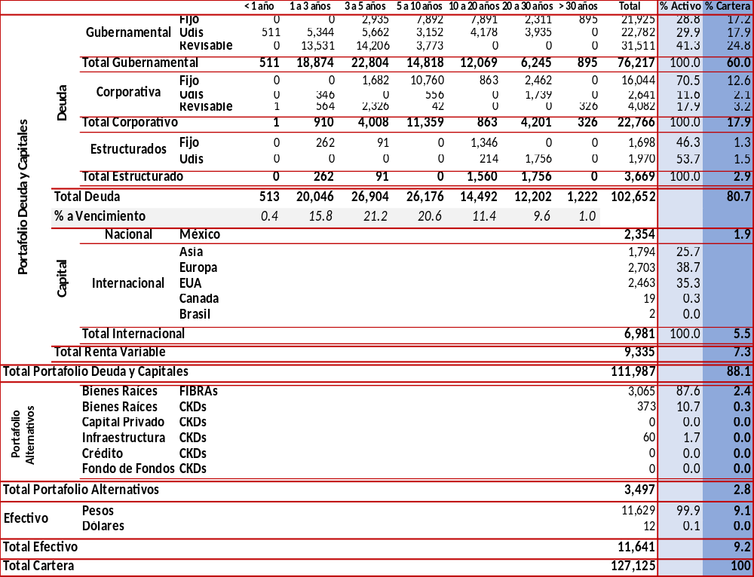
Cartera FANVIT al 29 de septiembre de 2017
Fuente: Elaborado por la Gerencia Sr. de Coordinación de Inversiones del Infonavit con datos al 29 de septiembre de 2017.

Slide 17
Informe y estrategia del FANVIT
Estrategia Renta Fija
Octubre 2017

Slide 18
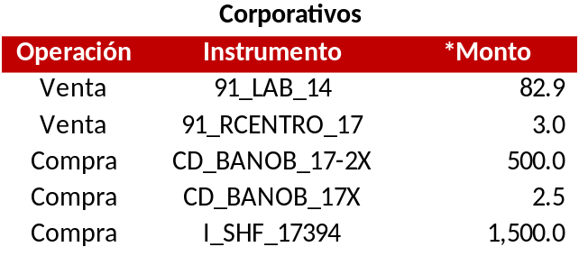
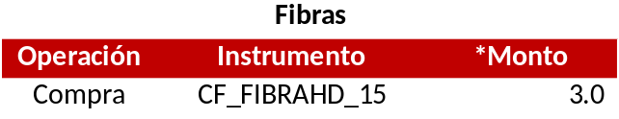
Operaciones relevantes
FANVIT del 1 al 29 de septiembre de 2017
Reducción de exposición en papeles corporativos y participación en emisiones primarias de la banca de desarrollo.
Se continuó con la construcción de posiciones en Fibras diversificando el portafolio.
*Cifras en millones de pesos.

Slide 19
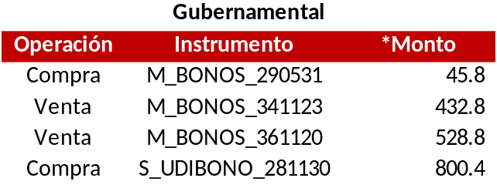
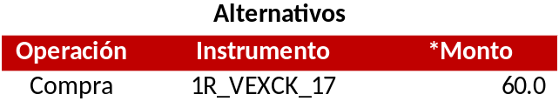
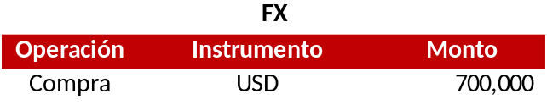
Operaciones relevantes
FANVIT del 1 al 29 de septiembre de 2017
Se tomaron utilidades en los nodos largos de la curva de bonos M, reinvirtiendo en la zona media de la curva de Udibonos manteniendo la postura defensiva del portafolio.
Participación en emisión de CKD IGS.
Se generó un estimado de los gastos en dólares durante el resto del año del portafolio y se realizó la compra de la divisa a un tipo de cambio del 17.86 pesos por dólar, con el propósito de cubrir dichos gastos dada la situación geopolítica actual.
*Montos en millones de pesos.

Slide 20
Expectativas por clases de activo
Tipo de activo y % en portafolio
Tasa
Nominal
Tasa
Real
Tasa
Variable
Gubernamental
60.0%
Enfoque en operaciones de valor relativo
Expectativas de mayor crecimiento e inflación en EUA y países avanzados han impulsado las tasas hacia arriba, lo que podría crear oportunidades de compra.
Corporativos*
17.9%
Compras selectivas
Las sobretasas de este tipo de instrumentos han bajado, pero ante la perspectiva en tasas se han estancado.
Renta Variable
7.3%
Neutral
Renta variable nacional e internacional han mostrado un fuerte crecimiento con preocupaciones sobre las valuaciones en términos de múltiplos (principalmente de EUA).
Fibras
2.4%
Atractivo
Sector con valuaciones atractivas, algunas pagan dividendos altos
CKDs
0.3% (1.5%)
Neutral
En etapa de bajo crecimiento, se pueden hallar oportunidades sectoriales en activos no convencionales.
*Incluye papeles donde el emisor es un corporativo o un fideicomiso

Slide 21
Estrategia FANVIT
  Mantener un intervalo entre 7 y 8.5 años el plazo promedio ponderado del portafolio (actual 7.1).
  Mantener hasta un 10% del Activo Neto en Renta Variable y 3% en 6 Fibras diversificadas e industriales. Las compras se realizarían en forma paulatina.
  Continuar con la venta de corporativos que se encuentran identificados, así como los que exceden limites de la Coordinación General de Riesgos en forma paulatina y cuidando los niveles de precios.
  Aprovechar oportunidades de mercado que permitan mejorar la rentabilidad del portafolio.
  Administrar el portafolio con prudencia y diversificación.
  La estrategia debe quedar enmarcada en el marco de gestión.

Slide 22
Informe y estrategia del FANVIT
Renta variable, bonos estructurados y fibras
Octubre 2017

Slide 23
Renta Variable y Fibras FANVIT
Instrumento | Subyacente | Monto (mdp) | % Portafolio |  | Costo Prom Unit. Adq. | Valor Actual | Rendimiento
México |  |  |  |  |  | México
1B_MEXRISK_ISHRS | MSCI México Risk | 1,246 | 1.0% |  | 22.0 | 23.8 | 8.0%
1B_ILCTRAC_ISHRS | IPC "Large Cap" | 554 | 0.4% |  | 47.4 | 53.3 | 12.4%
 |  | 1,801 | 1.4%
2_CEMEX_09 | Acción Cemex | 554 | 0.5% |  | 9770.8 | 10374.4 | 6.2%
 |  | 554 | 0.5%
CF_FIBRAMQ_12 | FIBRA | 645 | 0.5% |  | 20.3 | 24.1 | 18.7%
CF_FIBRAPL_14 | FIBRA | 418 | 0.3% |  | 29.5 | 36.2 | 22.5%
CF_FUNO_11 | FIBRA | 355 | 0.3% |  | 33.9 | 30.7 | -9.3%
CF_TERRA_13 | FIBRA | 1,233 | 1.0% |  | 30.0 | 31.4 | 4.8%
CF_FMTY_14 | FIBRA | 411 | 0.3% |  | 12.3 | 12.5 | 1.3%
CF_FIBRAHD_15 | FIBRA | 3 | 0.0% |  | 9.2 | 9.2 | -0.5%
 |  | 3,065 | 2.4%
Total |  | 5,419 | 4.4%
Estados Unidos |  |  |  |  | Estados Unidos
1I_IVV_* | S&P 500 Index | 1,582 | 1.2% |  | 4,729.0 | 4,593.0 | -2.9%
1I_QQQ_* | NASDAQ Index | 291 | 0.2% |  | 2,425.3 | 2,641.2 | 8.9%
1I_XMX_* | Global Equity | 320 | 0.3% |  | 482.8 | 512.4 | 6.1%
 |  | 2,192 | 1.7%
1I_XLF_* | Sector Financiero | 60 | 0.0% |  | 474.2 | 469.6 | -1.0%
 |  | 60 | 0.0%
Total |  | 2,252 | 1.8%
Fuente: Elaborado por la Gerencia Sr. de Coordinación de Inversiones del Infonavit con datos al 29 de septiembre de 2017.

Slide 24
Renta Variable y Fibras FANVIT
Instrumento | Subyacente | Monto (mdp) | % Portafolio |  | Costo Prom Unit. Adq. | Valor Actual | Rendimiento
Europa |  |  |  |  | Europa
1I_SX7EEX_N | Sector Bancario Europa | 31 | 0.0% |  | 237.7 | 288.5 | 21.4%
1I_HEZU_* | Euro Stoxx 50 | 1,394 | 1.1% |  | 538.4 | 546.8 | 1.5%
1I_XMX_* | Global Equity | 129 | 0.1% |  | 482.8 | 512.4 | 6.1%
 |  | 1,555 | 1.2%
Total |  | 1,555 | 1.2%
Asía |  |  |  |  | Asia
1I_DXJ_* | NIKKEI Index | 1,701 | 1.3% |  | 995.4 | 993.3 | -0.2%
1I_XMX_* | Global Equity | 93 | 0.1% |  | 482.8 | 512.4 | 6.1%
 |  | 1,794 | 1.4%
Total |  | 1,794 | 1.4%
Otros (Canada, Brasil) |  |  |  |  | Otros (Canada, Brasil)
1I_XMX_* | Global Equity | 21 | 0.0% |  | 482.8 | 512.4 | 6.1%
 |  | 21 | 0.0%
Total |  | 21 | 0.0%
Renta Variable FANVIT
 |  | Monto (mdp) | % Portafolio
FIBRAS |  | 3,065 | 2.4%
RV |  | 7,977 | 6.4%
Total |  | 11,041 | 8.8%
Fuente: Elaborado por la Gerencia Sr. de Coordinación de Inversiones del Infonavit con datos al 29 de septiembre de 2017.

Slide 25
Renta Variable y Fibras FANVIT
La exposición en Renta Variable y Fibras del FANVIT es de $11,041 mpd (8.87% del total del Activo Neto), distribuida en 9 ETF´s, 6 Fibras y 1 Bono Convertible.
Del monto anterior $2,354 mdp corresponde a renta variable nacional (1.9% del total del Activo Neto), $5,622 mdp en renta variable internacional (4.4% del total del Activo Neto) y $3,065 mdp en Fibras (2.4% del total del Activo Neto).
Renta variable internacional esta compuesto por $2,252 mdp en Estados Unidos (40.1% del total de renta variable internacional), $1,555 mpd en Europa (27.6% del total de renta variable internacional), $1,794 mdp en Asia (31.9% del total de renta variable internacional) y $21 mdp en Canadá y Brasil (0.4% del total de renta variable internacional) .
El 40.2% del portafolio de fibras esta invertido en TERRA13, en tanto la fibra de menor exposición es FIBRAHD15 con 0.1% del total de fibras.
Fuente: Elaborado por la Gerencia Sr. de Coordinación de Inversiones del Infonavit con datos al 29 de septiembre de 2017.

Slide 26
Bonos Bancarios Estructurados FANVIT
Los bonos bancarios estructurados representan un monto de $1,634 mpd del FANVIT (1.3% del total de la cartera).
La distribución de los bonos bancarios estructurados por región presenta un monto de $276 mdp en México (0.2% del total del Activo Neto), $1,147 mpd en Europa (0.9% del total del Activo Neto) y $211 mdp en Estados Unidos (0.2% del total del Activo Neto).
Los subyacente de referencia de los bonos bancarios estructurados son Euro Stoxx 50 con un monto de $865 mdp (0.7% del total del Activo Neto), Dow Jones con un monto de $168 mdp (0.1% del total del Activo Neto), servicios públicos Europa con un monto de $125 mdp (0.1% del total del Activo Neto), salud Europa con un monto de $158 mdp (0.1% del total del Activo Neto), Financieros Estados Unidos con un monto de $43 mdp (0.1% del total del Activo Neto) y TIIE28 con un monto de $276 mdp (0.2% del total del Activo Neto).
Fuente: Elaborado por la Gerencia Sr. de Coordinación de Inversiones del Infonavit con datos al 29 de septiembre de 2017.

Slide 27
Informe y estrategia del FANVIT
Fibras
Octubre 2017

Slide 28
El sector de Fibras cotiza a un descuento sobre su Valor Neto de Activos
Valen menos las acciones de las Fibras que los activos físicos en los que están invertidos.
Fibras en el FANVIT
Fuente: BTG Pactual, Bloomberg

Slide 29
Informe y estrategia del FANVIT
CKD’s
Octubre 2017

Slide 30
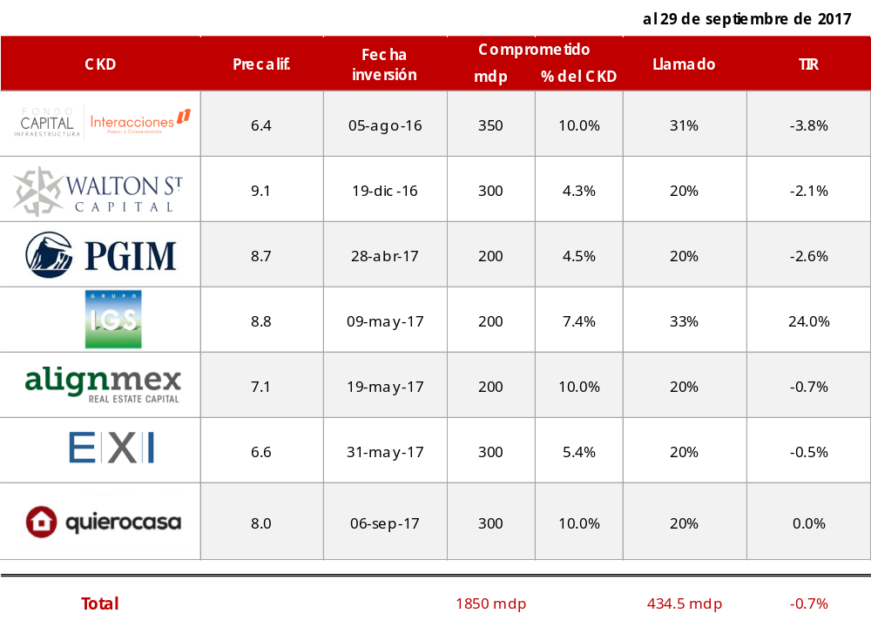
Actualización de los CKD’s en cartera
Elaborado por la Gerencia Sr. de Coordinación de Inversiones del Infonavit con datos de PiP.

Slide 31
Se tienen siete CKD’s en el Fanvit
Se han comprometido 1,850 mdp en 7 CKD’s
En total, el monto comprometido en CKD’s es el 1.46% del Fanvit
El consumo es del 49% del monto asignado para CKD’s*
Actualmente se tiene participación en dos sectores: Bienes raíces e Infraestructura
1,200 mdp
650 mdp
Quiero casa: 300
Alignmex: 200
IGS: 200
EXI: 300
PruMex: 200
Walton: 300
GFI: 350
Deuda
y otros
Infraestructura
Bienes raíces
Capital privado
Energía
*Con base en los límites asignados por la Coordinación General de Riesgos se puede invertir el 3% del Fanvit en CKD’s, equivalente a 3,801 mdp al 29 de septiembre de 2017.

Slide 32
Pendiente de inversión un CKD aprobado
Queda pendiente la inversión en Ainda, cuya aprobación venció en septiembre* y se renueva otros tres meses más.
Con esta inversión:
  El monto total comprometido ascendería a 2,150 mdp
  El porcentaje total invertido en CKD’s sería el 1.70% del Fanvit
  El consumo del monto asignado para CKD’s sería de 57%**
  Aún no se tiene fecha de cierre de libro de Ainda
Ainda: 300
Deuda
y otros
Infraestructura
Bienes raíces
Capital privado
Energía
*La actualización del análisis se presentó en el Comité de Inversiones sesionado en Junio y la orden aprobada prevaleció 3 meses
**Con base en los límites asignados por la Coordinación General de Riesgos se puede invertir el 3% del Fanvit en CKD’s, equivalente a 3,801 mdp al 29 de septiembre de 2017.

Slide 33








Resumen de las características de CKD’s aprobados
CKD | Sector | Monto (mdp) | Preferente | Comisión | Tamaño (mdp) | Coinversión | Tasa neta esp | Periodo inversión (años) | Plazo (años) | Apalancam. máx
 | I | 350 | 9% | 1.65% | 3,500 | 5% | 14.5% | 5 | 15 | 35%
 | BR | 300 | 10% | 1.63% | 7,000 | 6% | 15.0% | 4 | 10 | 65%
 | BR | 200 | 10% | 1.63% | 4,422 | 6% | 17.5% | 3 | 10 | 65%
 | BR | 200 | 10% | 1.50% | 2,700 | 5% | 15.0% | 5 | 10 | 70%
 | BR | 200 | 9% | 1.25% | 2,000 | 5% | 16.0% | 5 | 10 | 65%
 | I | 300 | 10% | 1.50% | 4,755 | 5% | 13.0% | 5 | 15 | 60%
 | BR | 300 | 10% | 1.50% | 4,000 | 30% | 17.5% | 4 | 10 | 65%
 | E,I | 300 | 10.5% | 1.50% | 5,000 | 5% | 18.0% | 5 | 15 | 60%
Promedio |  | 269 | 9.8% | 3.21% | 4,172 | 8% | 15.8% | 4.5 | 11.875 | 61%
*
*Monto aprobado, inversión pendiente. ** Se toma el promedio del intervalo para fines comparativos cuando la comisión, el preferente o la TIR esperada estén dados por intervalo. (I): Infraestructura, (E): Energía, (BR): Bienes raíces

Slide 34
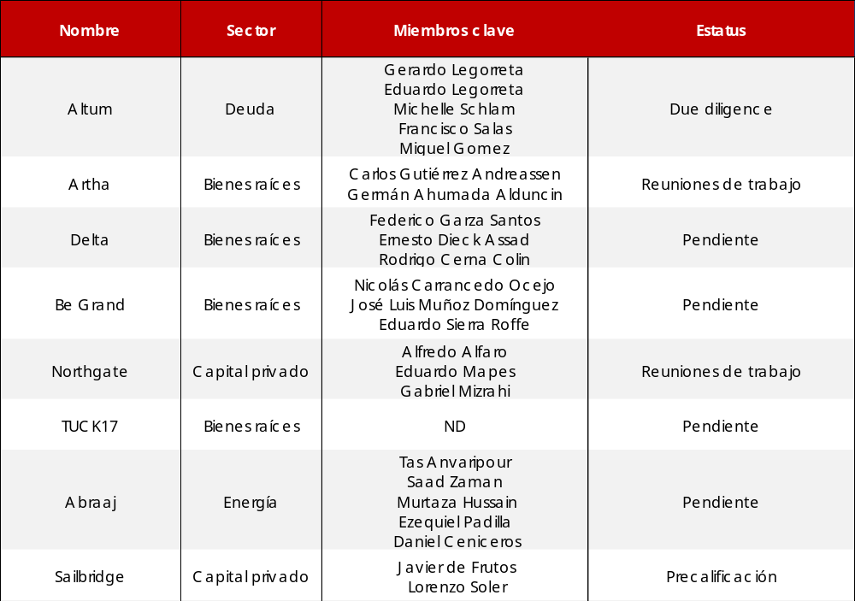
Pipeline de CKD’s registrados PASE (1)
Tenemos 16 CKD’s en pipeline:
6 de bienes raíces, 3 de capital privado, 4 de deuda, 1 de energía y 2 de infraestructura
http://pase.plataformainfonavit.com/login

Slide 35
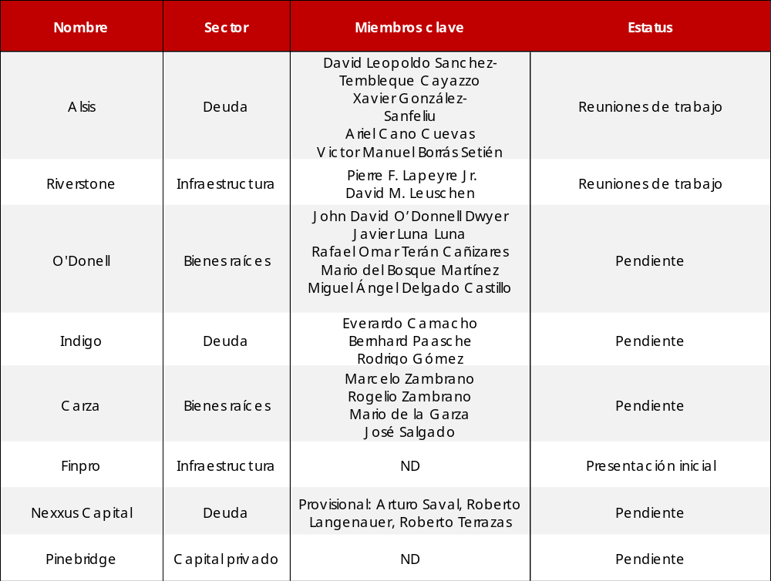
Pipeline de CKD’s registrados PASE (2)
http://pase.plataformainfonavit.com/login

Slide 36
Comité de Inversiones
Sesión Número 039
Octubre 2017

